Slide 1
R-Project

Slide 2
Einleitung
S&P 500 Twitter Sentiment Index
Dogecoin: Statt Verzehnfachung zwischen 08.04.2021 und 08.05.2021 Gewinn um 260000% bei Einstieg Anfang 2017 möglich
Korrelation zwischen Social-Media Aktivität und Aktienpreisen wurde bereits in einer Vielzahl von Forschungsarbeiten untersucht [1]
Problematiken möglicherweise für Assets von geringer Popularität vermindert

Slide 3
Datensatz
Zeitraum 01.01.2017-31.12.2020
Limitation von Reddits offiziellen API
Pushshift-“API”, 1.4 Terrabyte auf Academic Torrents
Cryptocompare: Kursentwicklung, Reddit Mentions, Twitter Likes und Seitenaufrufe

Slide 4
Preis Historien
Es werden pro Tag die folgenden Datenpunkte erfasst:
open, high, low, close, welche den ersten, höchsten, tiefsten und letzten Preis des jeweiligen Tages in USD angeben
volumeto, volumefrom, welche das Käuf- und Verkaufvolumen in USD angeben
conversionType, conversionSymbol, die angeben falls der Preis von einer anderen Basiswährung bezogen und lediglich in USD umgerechnet wurde

Slide 5
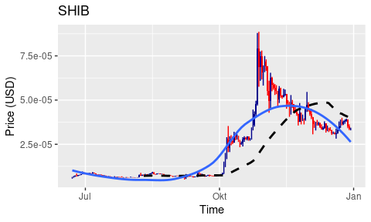

Slide 6
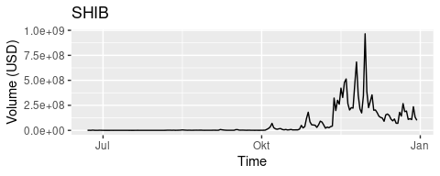

Slide 7
Marktkapitalisierungen
Diese *.csv Datei enthält die Marktkapitalisierung (mktcap) für 5941 Cryptowährungen, bezogen am 28.01.2022. Außerdem enthalten sind die gesamtmenge an Tokens (supply), sowie die gesamtmenge im Umlauf (circulatingSupply).

Slide 8
Social-Media Statistiken
Die *.csv Dateien im social_stats Ordner enthalten Social-Media Statistiken für 7585 Cryptoassets. Dabei wird je Asset eine vielzahl an Variablen geführt von denen wir uns hier auf reddit_comments_per_day, reddit_posts_per_day, und total_page_views beschänken.

Slide 9
Social-Media Statistiken
Wie die Namen bereits vermuten lassen geben die ersten beiden dieser Variablen die Anzahl der Reddit-Kommentare bzw. Posts pro Tag für eine bestimmte Cryptowährung. Die letze Variable gibt die Anzahl an Seitenaufrufen auf der Domain www.cryptocompare.com die in jeglichem Zusammenhang mit dem jeweiligen Cryptoasset stehen.

Slide 10
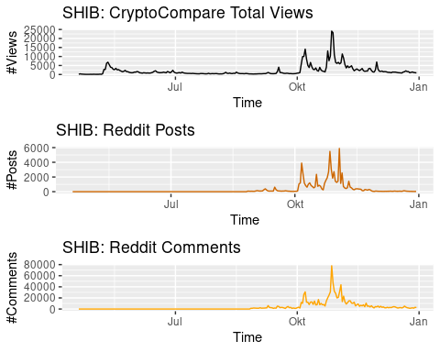

Slide 11
Filterkriterien
Fokus auf breakout Momente
Aus Einfachheit nur ein Moment pro Token
Klassifizierung mit Faktoren: Preis, Marktkapitalisierung, und Popularität

Slide 12
Preis
Von Bedeutung sind signifikante positive Preisbewegungen innerhalb kurzer Zeit. Als Indikator wird daher die Differenz zwischen Preis und einem 50-Tägigen laufenden Mittel (SMA50) betrachtet.

Slide 13
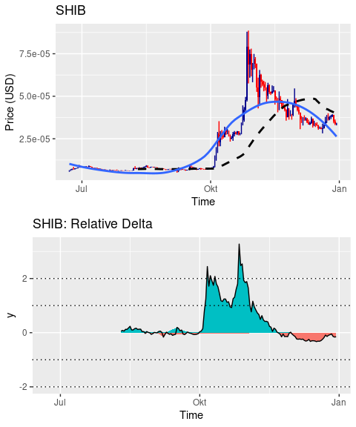

Slide 14
Es wird festgelegt, dass eine Preissteigerung von mehr als 200% bezüglich des Durschnittspreises der letzten 50 Tage eine singifikante positive Preisbewegung klassifiziert.

Slide 15
Marktkapitalisierung
Da uns nur die aktuellen und keine historischen Daten für die Marktkapitalisierung der hier betrachteten Assets vorliegen wird die historische Marktkapitalisierung mithilfe der Preishistorie abgeschätzt, vorgemerkt, unter Vernachlässigung von quantitativem Easing/Tightening.

Slide 16
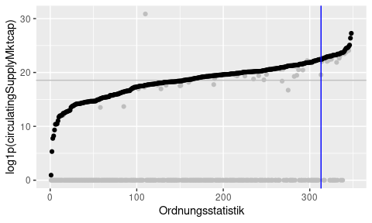

Slide 17
Marktkapitalisierung
Interessanterweise wird log1p(mktcap) grob von einer Normalverteilung approximiert (hier mit Erwartungswert 18.5579375 und Standardabweichung 3.4096829). Inspektion mit einem Tail-Fitter liefert:

Slide 18
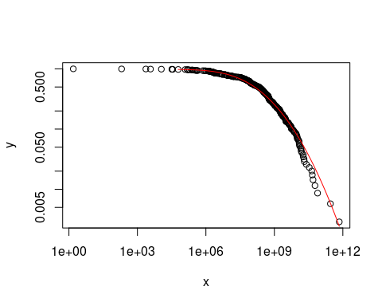
Marktkapitalisierung

Slide 19
## [1] 0.9741379
Das Modell erreicht immer noch einen hinreichend guten Fit (minimieren der Kolmogorow-Smirnow-Statistik) wenn nur die 3% der Assets mit der niedrigsten Marktkapitalisierung ausgeschlossen werden und ist damit eine sehr gute Approximation.

Slide 20
Marktkapitalisierung
Diese Beobachtung regt dazu an in der Popularität von Cryptowährungen eine ähnliche Verteilung wie besipielsweise eine Potenzverteilung zu vermuten. Erfahrungsgemäß folgt der Bekanntheitsgrad Angehöriger einer Kategorie einer Potenz-artigen Verteilung wobei ein kleiner Prozentteil nahezu die gesamte Popularität beansprucht. [2]

Slide 21
Marktkapitalisierung
Für die Analyse werden alle Assets aussortiert, deren Marktkapitalisierung unmittelbar vor dem Zeitpunkt des breakouts nicht innerhalb des linksseitigen 90%-Quantils lag. Assets deren Marktkapitaldaten nicht im Datensatz enthalten sind, werden auch hinzugefügt, da bei diesem Datensatz tendeziell die größten Assets am vollständigsten enthalten sind.

Slide 22
Popularität
Die Popularität wird anhand der Reddit-Aktivität sowie der Anzahl zugehöriger Anfragen auf der Seite www.cryptocompare.com bemessen.
Um zu beobachten, in welchen charakteristischen Merkmalen sich die hier betrachteten Daten für Tokens von unterschiedlicher popularität unterscheiden, vergleichen wir zunächst die Crypto-Tokens Air (unpopulär), Shiba Inu (mittel-populär) und Bitcoin (populär).

Slide 23
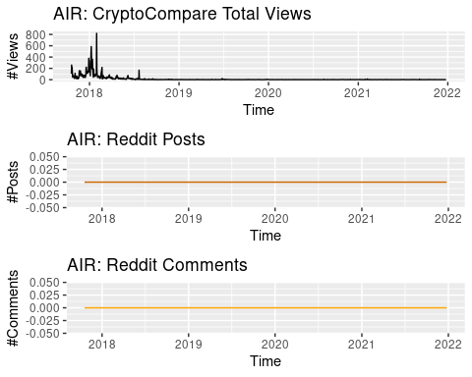

Slide 24
Während die Social-Media Daten von BTC und SHIB sich in einer ähnlichen Größenordnung bewegen ist die Social-Media Aktivität von AIR 1-2 Größenordnungen kleiner.

Slide 25
Popularität
Wir stellen aber fest, dass diese Daten in roher Form kein absolutes Maß für die Popularität des jeweiligen Assets darstellen und daher wenn nur nach sorgfältiger Analyse eine zuverlässige Aussage über die absolute Popularität treffen. Dies ist vor allem Fehleranfällig.

Slide 26
Popularität
Da wir mit der Marktkapitalisierung bereits ein gutes Kriterium haben um bereits populäre Assets herauszufiltern werden wir davon absehen diese Daten als Filterkriterium für Breakouts zu verwenden.

Slide 27
Popularität
Da Tidyverse Dataframes auf maximal 2 Dimensionen beschränkt sind wird der vollständige Datensatz nicht explizit erstellt. Statdessen werden die Daten am Ende des Reports, inkremental, Währung für Währung, aggregiert, gefilter und nach Durchführung der jeweiligen Tests wieder verworfen.

Slide 28
Exploration
Nachdem die Kriterien zur Klassifizierung von price-breakouts festgelegt wurden vergleichen wir zunächst in einer Übersicht die unterschiedlichen Variablen von verschiedenen Tokens um die Plausibilität der Forschungsfrage zunächst einzuschätzen und gegebenenfalls noch weitere Zusammenhäge zu erkennen.

Slide 29
Exploration
Im folgenden werden unter anderem erneut die Daten drei Cryptoassets Air, Shiba Inu und Bitcoin visualisiert, sowie DOGE, MANA, und SAND; jetzt allerdings zusammen mit Preis- und Volumendaten:

Slide 30
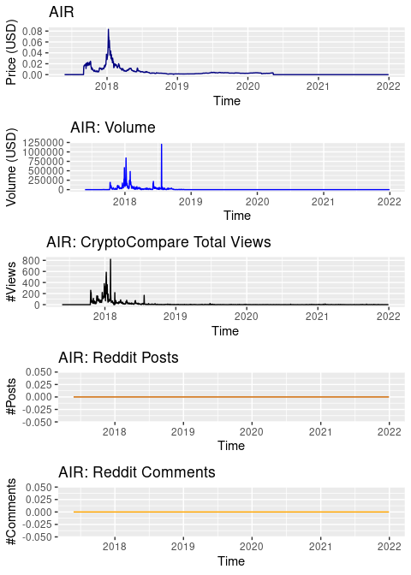

Slide 31
Exploration
Wie erwartet lassen die Plots einen Zusammenhang zwischen den Social-Media- und Preis-Daten vermuten.
Leider fällt aber auf, dass vor allem bei kleineren Cryptowährungen die Reddit Daten nur sehr unvollständig und in der Regel erst ab einem recht späten Zeitpunkt vorhanden sind.

Slide 32
Exploration
Wenn vorhanden, scheinen diese allerdings relativ gut mit den Seitenaufrufen bei CryptoCompare zu korrelieren. Da diese auch einen hinreichend guten Indikator für die Popularität einer Währung liefern sollten und vor allem aber nahezu lückenlos vorhanden sind verwerfen wir die Reddit Daten und verwenden stattdessen die CryptoCompare Seitenaufrufe als Metrik für Social-Media Aktivität.

Slide 33
Granger Kausalität
H_0: Der Assetpreis wird nicht von den zugehörigen Social-Media Daten Granger-verursacht
H_1: Social-Media Daten Granger-verursachen den zugehörigen Assetpreis
Gegenprobe um festzustellen, ob potenziell eine rückseitige Wechselwirkung zwischen Social-Media Daten und Preis vorliegt

Slide 34
Granger Kausalität
Hier können mehrere Beobachtungen gemacht werden:
BTC, das populärste der 3 Assets, liefert einen p-Wert, weit über dem gesetzten Signifikanzniveau, sodass $H_{1}$ abgelehnt wird, also laut diesem Test keine Kausalität zwischen den Variablen besteht.
Sowohl AIR, als auch SHIB haben einen p-Wert < $α$. Demnach wird die Nullhypothese abgelehnt. Allerdings schlägt auch der reverse-Test an, was indikativ für eine beidseitige Wechselwirkung ist.

Slide 35
Auswertung
Die Daten werden nach den im vorigen Abschnitt spezifizierten Kriterien gefiltert. Für die gefilterten Daten wird im Anschluss je Asset ein Granger Test durchgeführt.

Slide 36
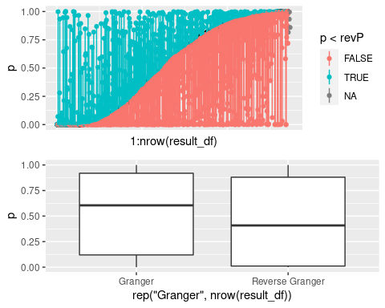

Slide 37
Ergebnis
Korrelation existiert nach Granger
Unklar in welche Richtung
Frage nach genügend zeitlichen Vorlauf für realistischen Einsatz

Slide 38
Bias
Survivorship bias
Keyword search

Slide 39
Literatur
[1] Bing Li, Keith C.C. Chan, Carol Ou, Sun Ruifeng (2017). Discovering public sentiment in social media for predicting stock movement of publicly listed companies, Social Science Computer Review, https://doi.org/10.1177%2F0894439312448037.
[2] https://michaeltauberg.medium.com/power-law-in-popular-media-7d7efef3fb7c

